Slide 1
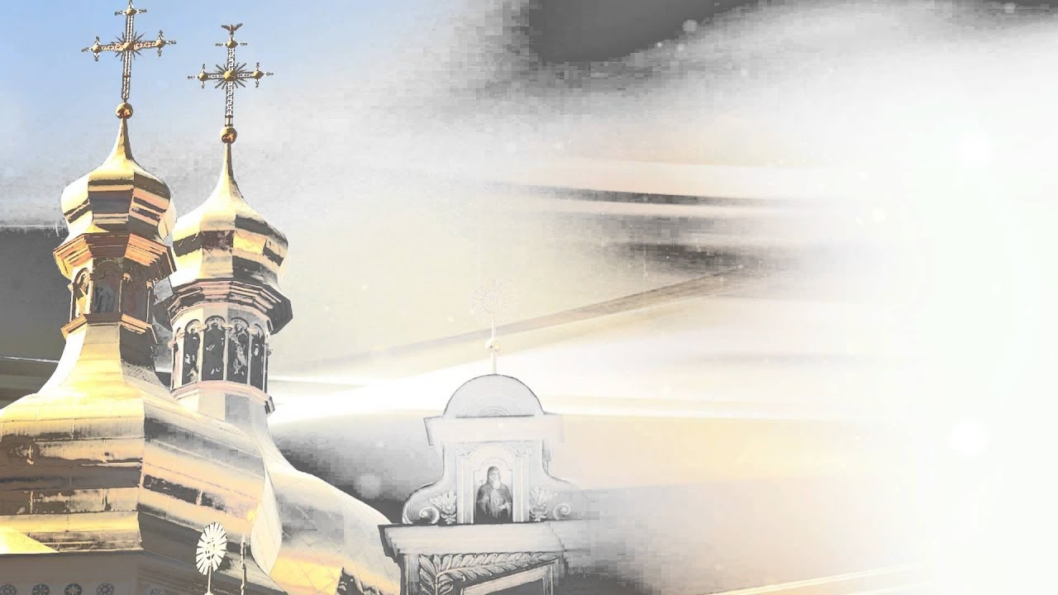
ЭЛЛАДСКАЯ ПРАВОСЛАВНАЯ ЦЕРКОВЬ
Презентацию подготовил:
студент 5 курса СЗО ТДС
Антон Терсков
Томск – 2021

Slide 2
Исторический очерк
Христианскую веру принес на территорию современной Греции (Эллады) ап. Павел.
Ап. Иоанн Богослов на острове Патмос написал книгу Откровение.
С IV века епископские кафедры Греции входили в состав то Римской, то Константинопольской Церквей.
1453 г. – завоевание турками.
1830 г. – политическая независимости от Османской империи, начало борьбы за автокефалию.
1850 г. – получение автокефалии.
1975 г . – отделение от государства.
XX век – старостильные расколы.

Slide 3
Современное положение
Каноническая территория:
большая часть Греции.
Центральными административными органами являются: Священный Синод Иерархов , Постоянный Священный Синод, Генеральная Церковная Ассамблея.
Богослужебный язык:
византийский греческий.
Календарь: новоюлианский
Кафедральный собор: Благовещенский в Афинах (также в Афинах резиденция предстоятеля; Священный Синод пребывает в Афинском монастыре Петраки).
Место в диптихе – 11.

Slide 4
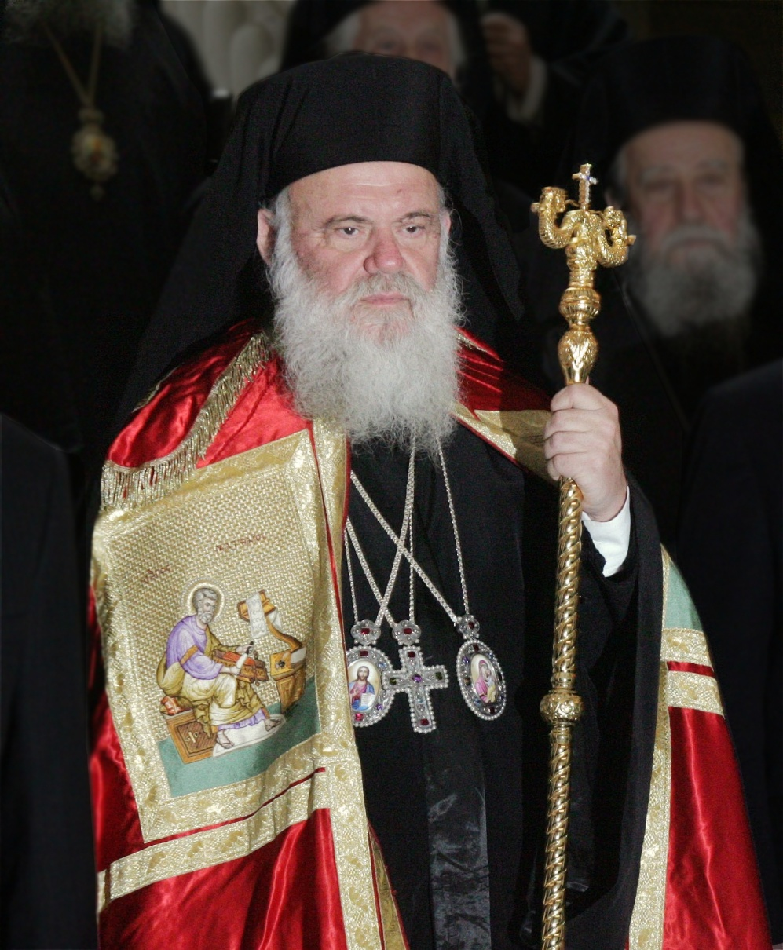
Предстоятель Элладской Православной Церкви
ИЕРОНИМ II
БЛАЖЕННЕЙШИЙ АРХИЕПИСКОП АФИНСКИЙ И ВСЕЯ ЭЛЛАДЫ

Slide 5
Статистика
около 8 млн. верующих
(из более 11 млн. всего населения Греции),
81 митрополия, 105 епископов,
8 857 священников, около 8 тыс. приходов,
4 087 монашествующих, 598 монастырей и скитов (мужских – 232, женских – 294, скитов – 72), 24 726 неприходских церквей
(кладбищенских, тюремных и т.д.).
2 716 благотворительных фондов,
285 благотворительных столовых,
422 социальных учреждения
(детских садов, приютов,
молодёжных лагерей)

Slide 6
Учебные заведения и монастыри
Учебные заведения:
Богословская школа
Афинского университета,
Богословская школа
Фессалоникийского университета
Ставропигии и монастыри:
Каламосский Симеоновский монастырь,
Монастырь Пендели,
Монастырь Петраки,
Каламосский Симеоновский монастырь

Slide 8
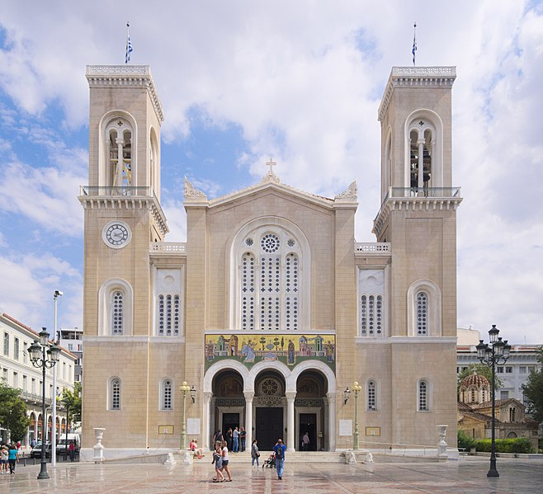
МОНАСТЫРИ И ХРАМЫ
КАФЕДРАЛЬНЫЙ СОБОР БЛАГОВЕЩЕНИЯ
ПРЕСВЯТОЙ БОГОРОДИЦЫ В АФИНАХ

Slide 9
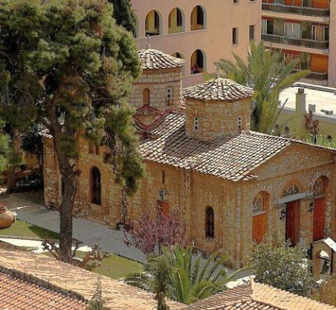
МОНАСТЫРИ И ХРАМЫ
АФИНСКИЙ СИНОДАЛЬНЫЙ МУЖСКОЙ МОНАСТЫРЬ ПЕТРАКИ ВО ИМЯ АРХАНГЕЛОВ МИХАИЛА И ГАВРИИЛА, ЧИНОНАЧАЛЬНИКОВ БЕСПЛОТНЫХ

Slide 10
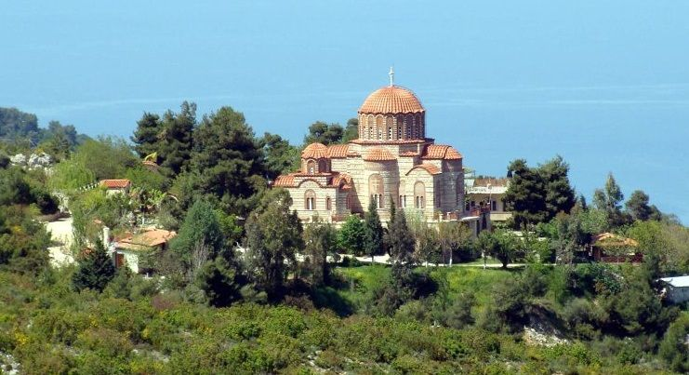
МОНАСТЫРИ И ХРАМЫ
СТАВРОПИГИАЛЬНЫЙ И СИНОДАЛЬНЫЙ МУЖСКОЙ МОНАСТЫРЬ ВО ИМЯ ПРЕПОДОБНОГО СИМЕОНА НОВОГО БОГОСЛОВА В КАЛАМОСЕ

Slide 11
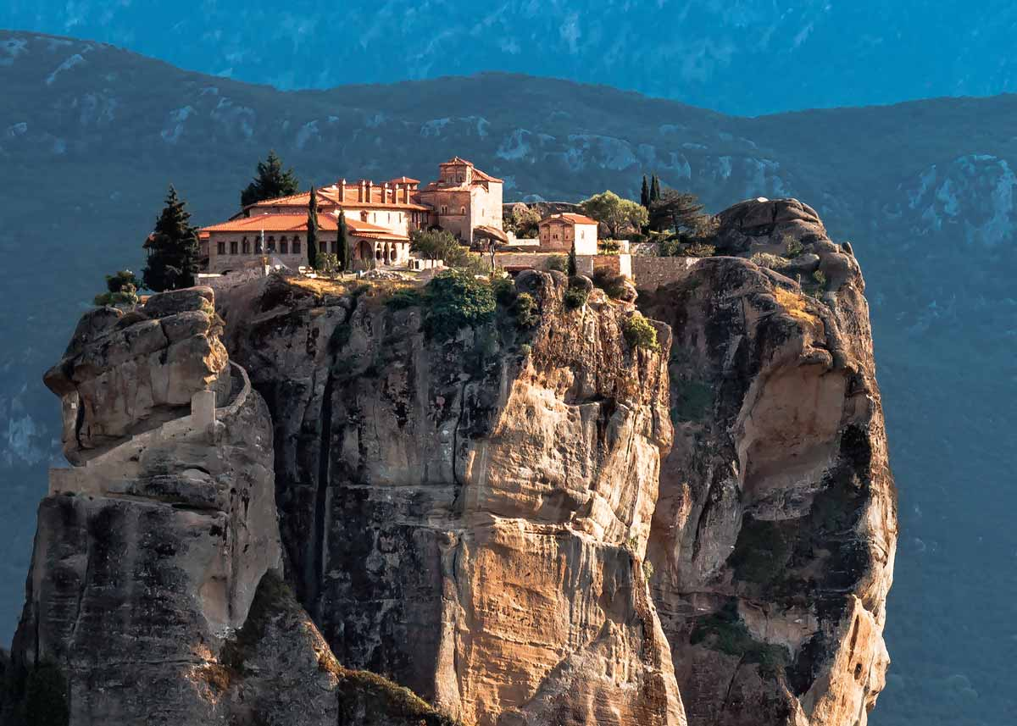
МОНАСТЫРИ И ХРАМЫ
В Греции находится Святая Метеора – горная монашеская страна, второй после Святой горы Афонской центр православного монашества в Греции

Slide 12
Святые и Святыни Элладской Церкви
В Элладской Церкви, помимо святых, почитаемых всей Православной Церковью, имеется много своих, местночтимых святых.
Период османского владычества на Балканах и в Средиземноморье, сопровождавшийся уничтожением национальной самобытности, вызвал массовое исповедничество и мученичество за православную веру.
Одним из самых почитаемых святых в современной Греции является св. исповедник Иоанн Русский (1730). Его нетленные мощи, обретенные спустя несколько лет после его кончины, находятся в Прокопио на о. Эвбея.

Slide 13
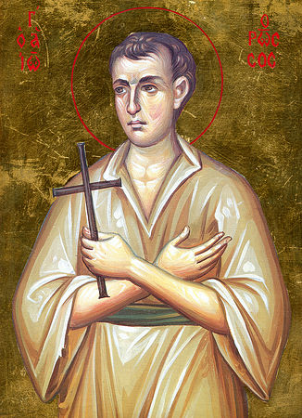
Иоанн Русский (1730)
Родился и конце XVII века в Малороссии. Служил солдатом в армии Петра I и участвовал в русско-турецкой войне. Был взят в плен. Турки безуспешно пытались обратить его в мусульманскую веру. Хозяин, видя бесстрашие пленника, перестал его мучить и принуждать отречься от православия. Добросердечие и честность святого было таковым, что хозяин предложил жить ему, как свободному. Однако подвижник предпочел остаться на конюшне, где никто не мешал ему каждой ночью молиться Богу.

Slide 14
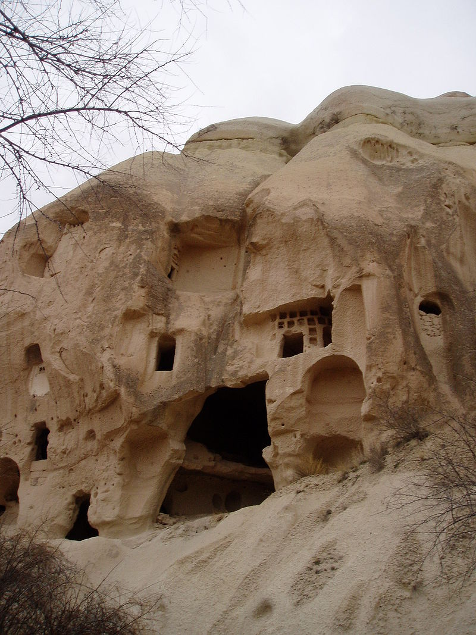
Иоанн Русский (1730)
Иногда по ночам он приходил для молитвы к храму великомученика Георгия. В этом же храме по праздникам он причащался. Несмотря на свою бедность, всегда помогал нуждающимся.
Господь явил через своего святого и явные чудеса. Так, когда хозяин находился в путешествии в дальних краях, родственники очень горевали, что он не участвует в праздничной семейной трапезе. Тогда по тайной молитве святого хозяину чудесным образом было перенесено блюдо с пловом с семейного стола. Блюдо было из фамильного сервиза, а плов был горячим.

Slide 15
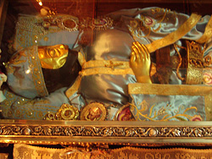
Иоанн Русский (1730)
Праведная кончина святого последовала 27 мая 1730 года после приобщения Святых Тайн Христовых. Хозяин позвал священников. На погребении были все христиане, жившие в Прокопии. Через три с половиной года были обретены его нетленные мощи и перенесены в храм вмч. Георгия. Нового святого стали почитать не только православные, но и армяне, и турки. В 1881 году часть мощей была перенесена в русский Пантелеимонов монастырь на Афоне. Другая часть в 1924 году была помещена в храме св. Иоанна Русского на острове Эвбия, где находится и по сей день.

Slide 16
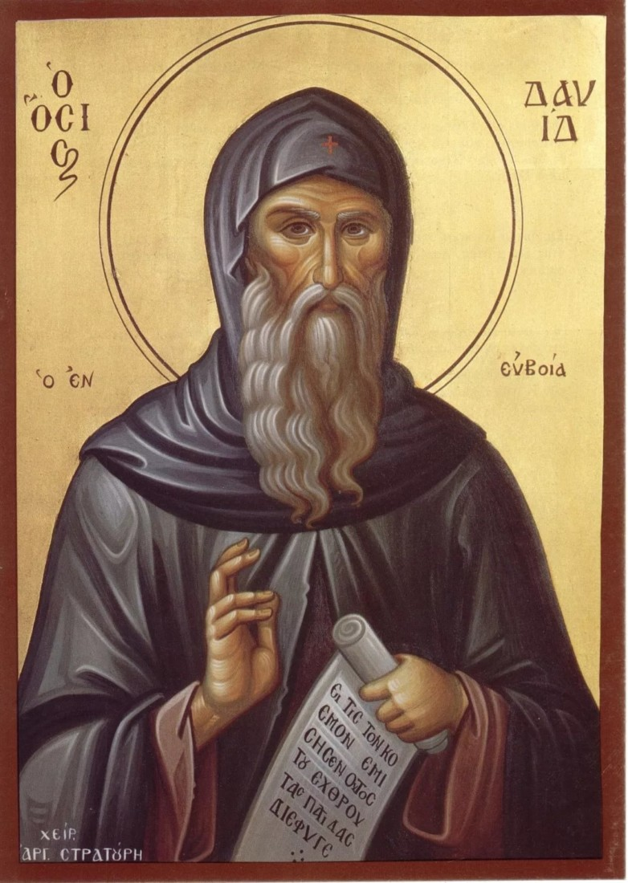
Преподобный Давид Эвбейский
Святой XVI столетия (память 1 ноябрая). Еще в детстве в нем проявились духовные дарования – он сподобился явления святого Иоанна Предтечи. В 15 лет Давид стал послушником опытного старца, несколько лет прожил на Афоне в Великой Лавре, а потом по послушанию принял игуменство в одном из монастырей митрополии Нафпактоса. Претерпев множество скорбей от непослушной братии и от иноверных правителей – турок, преподобный Давид покинул обитель и переправился на остров Эвбея. Причем, не имея места в лодке, он расстелил на воде свою мантию, сел в нее и так переплыл Эвбейский залив. На Эвбее подвижник поселился в пещере неподалеку от разрушенного храма Преображения Господня. Постепенно к нему собралась братия, и образовался Спасо-Преображенский монастырь. Здесь святой Давид дожил до глубокой старости, еще при жизни сподобившись дара чудотворений, которые не прекращаются и после его кончины (около 1600 г.) от его мощей уже более четырех веков.

Slide 17
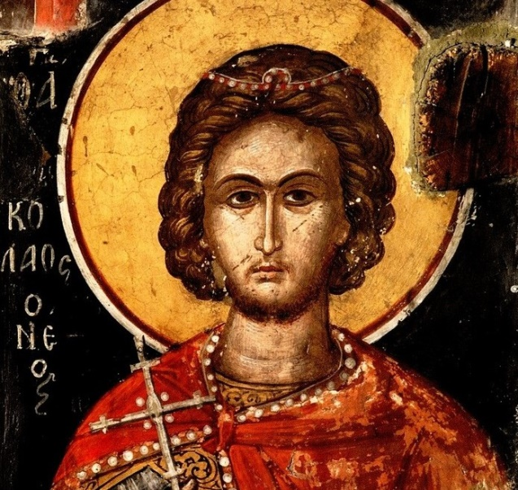
Преподобномученник Николай Новый
Святой Николай жил в Вуненском скиту (VII-VIII в.) вместе с монахами, имена которых сохранились. Однажды, когда они все вместе молились, явился Ангел от Бога: «Будьте готовы, – сказал он, – и стойте твердо, ибо через несколько дней примете мученическую кончину, дабы получить награды и венцы подвижников и унаследовать Царствие Небесное».
Несколько дней спустя в Вунену пришли варвары-язычники и хотели заставить иноков отречься от Христа.
Звероподобные варвары подвергли иноков страшным пыткам. Особенно терзали они святого Николая, твердо и дерзновенно защищавшего свою веру во Христа. Святой мученик пролил столько крови, что здесь до сих пор кровоточат деревья. Затем мучители отсекли святому голову. Это произошло 9 мая, которое теперь почитается как день памяти святого Николая Нового.

